Slide 1
ΠΑΙΖΟΥΜΕ ΠΑΡΑΜΥΘΙΑ;
ΚΠΕ ΦΙΛΙΠΠΩΝ
ΜΑΡΤΙΟΣ 2015

Slide 2
Αναλύσαμε το παραμύθι «Η Λουλουδένια στα βασικά του στοιχεία.

Slide 3
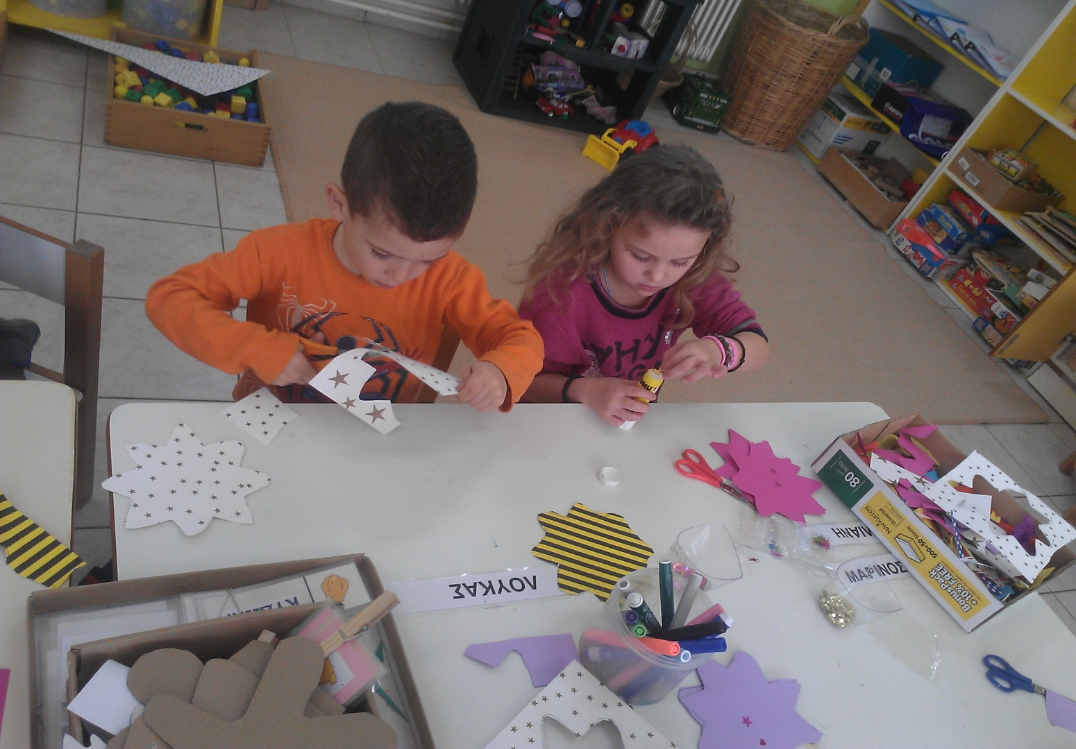
Μοιράσαμε ρόλους και αρχίσαμε να κατασκευάζουμε τα διακριτικά αντικείμενα κάθε πρωταγωνιστή

Slide 17
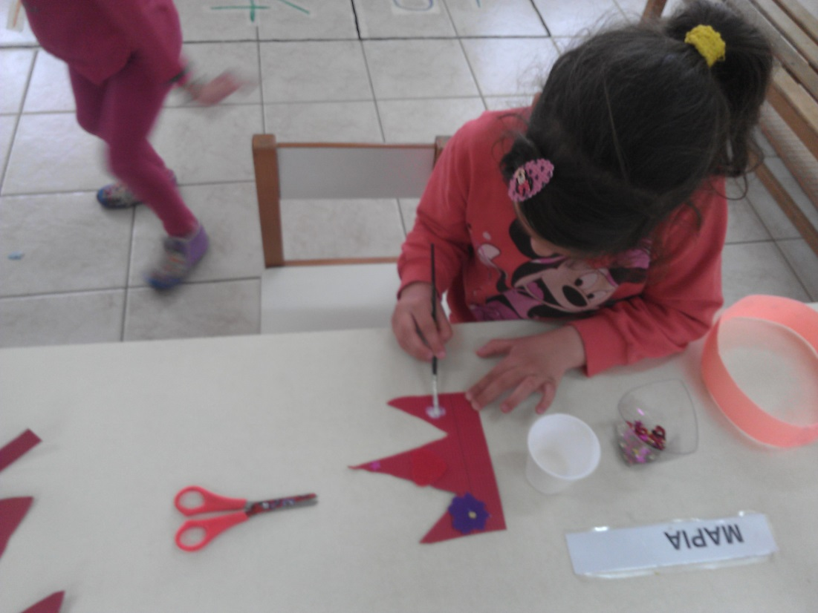

Slide 18
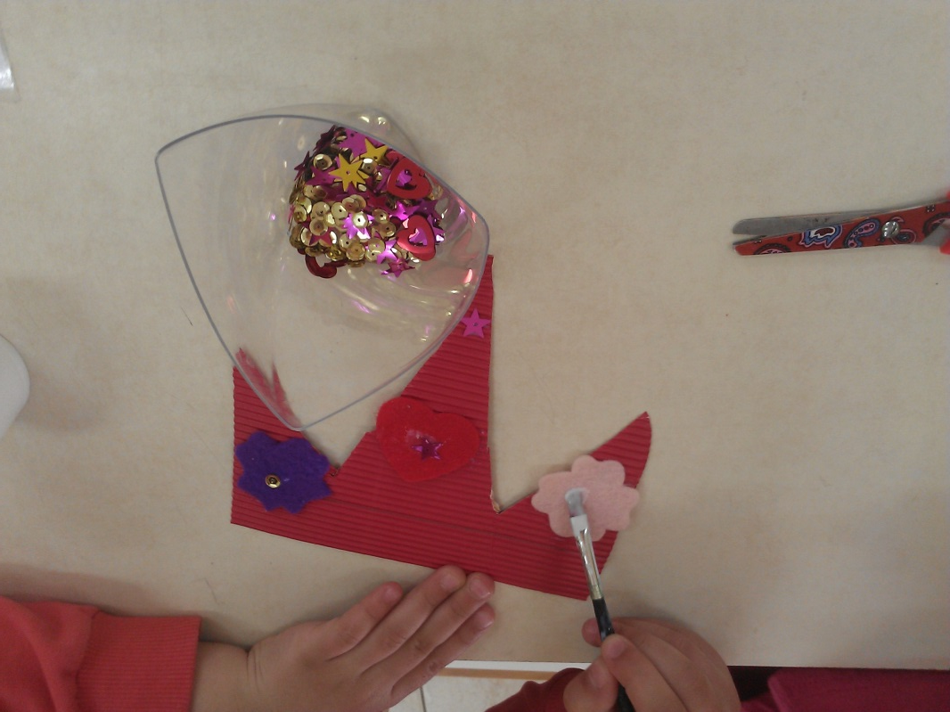

Slide 21
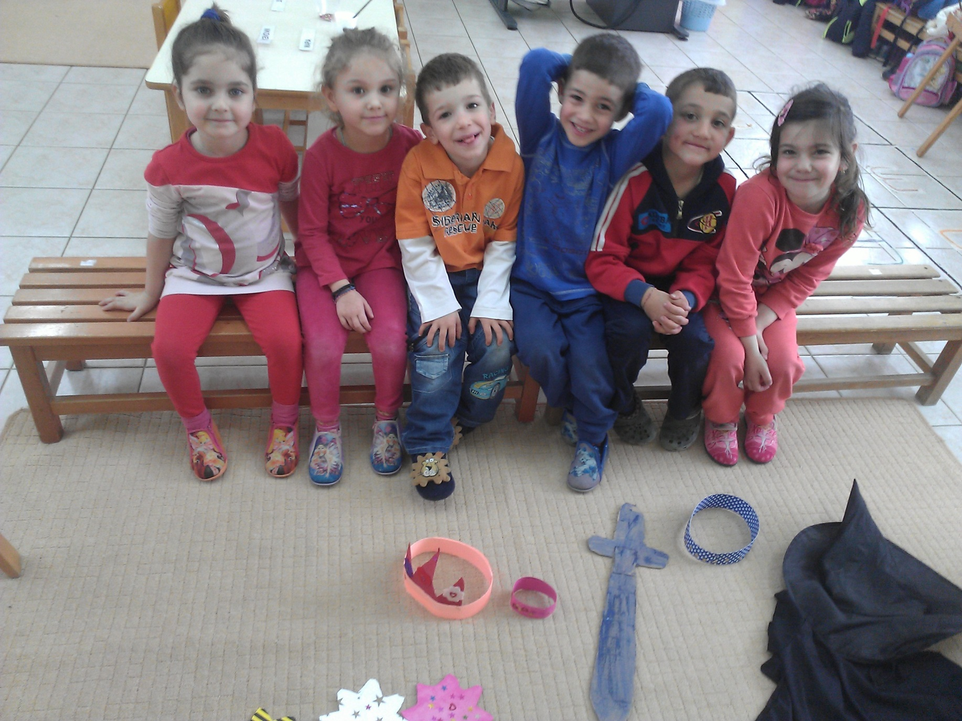

Slide 22
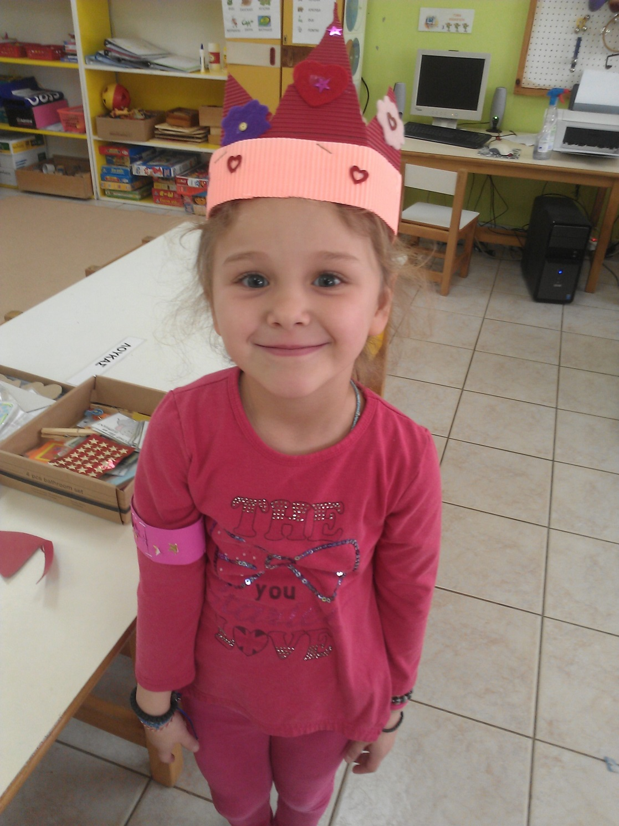
Τα φορέσαμε και
φωτογραφηθή-καμε.

Slide 25
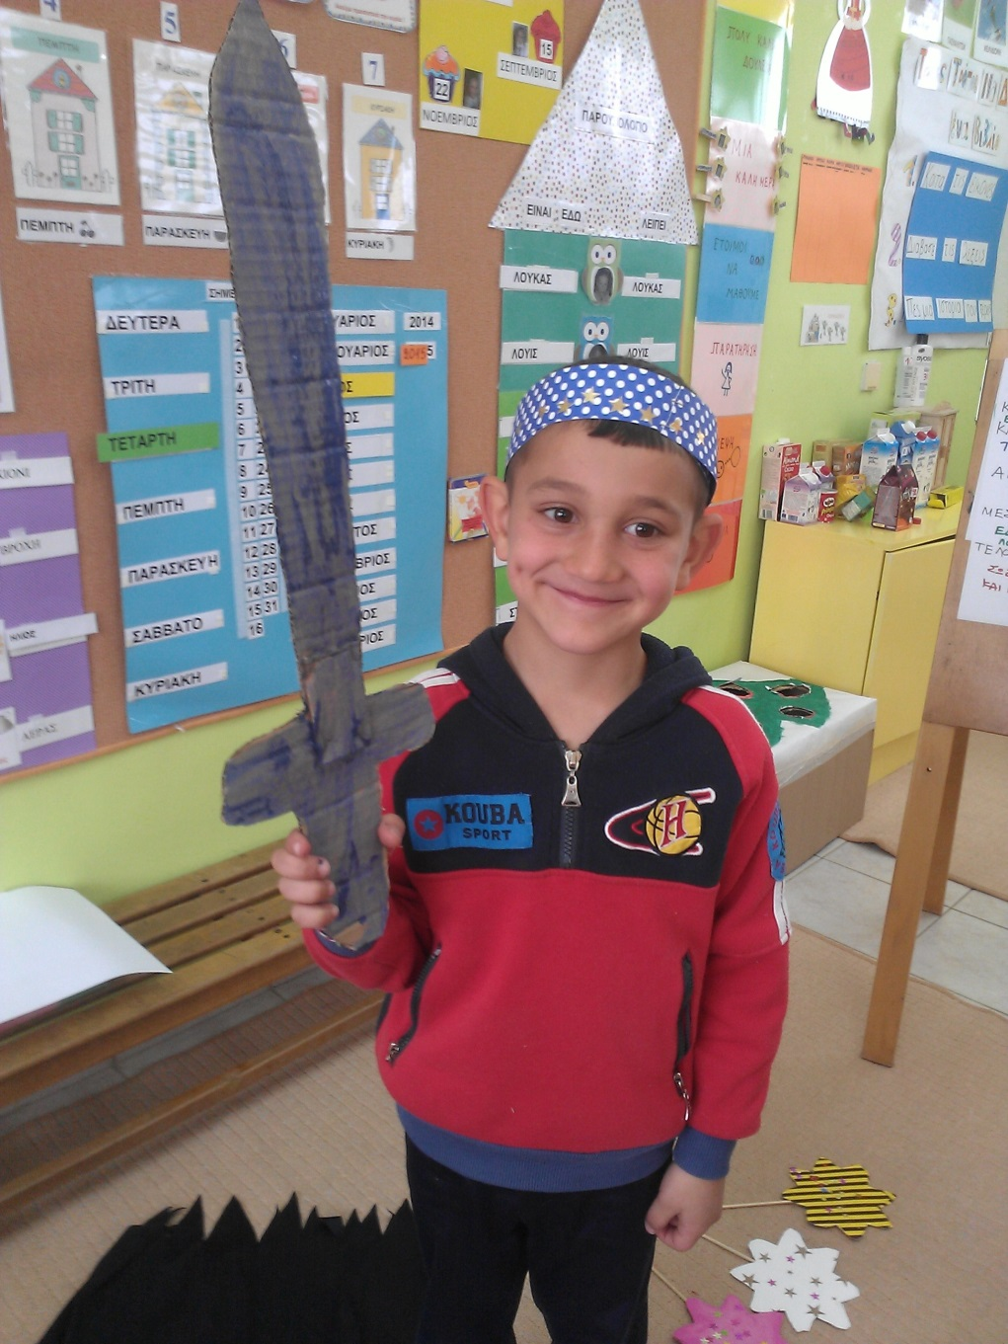

Slide 26
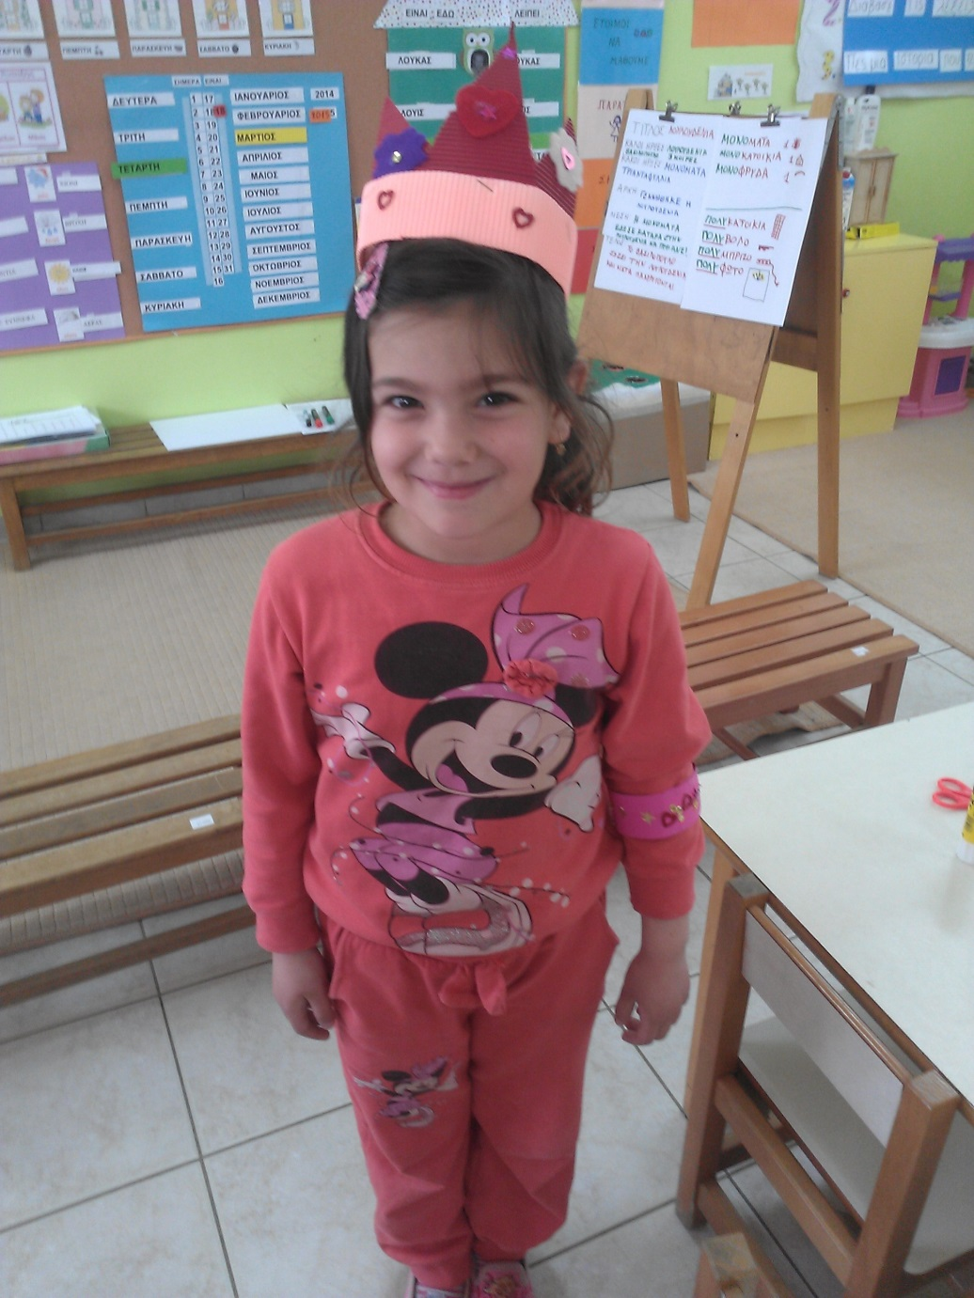

Slide 27
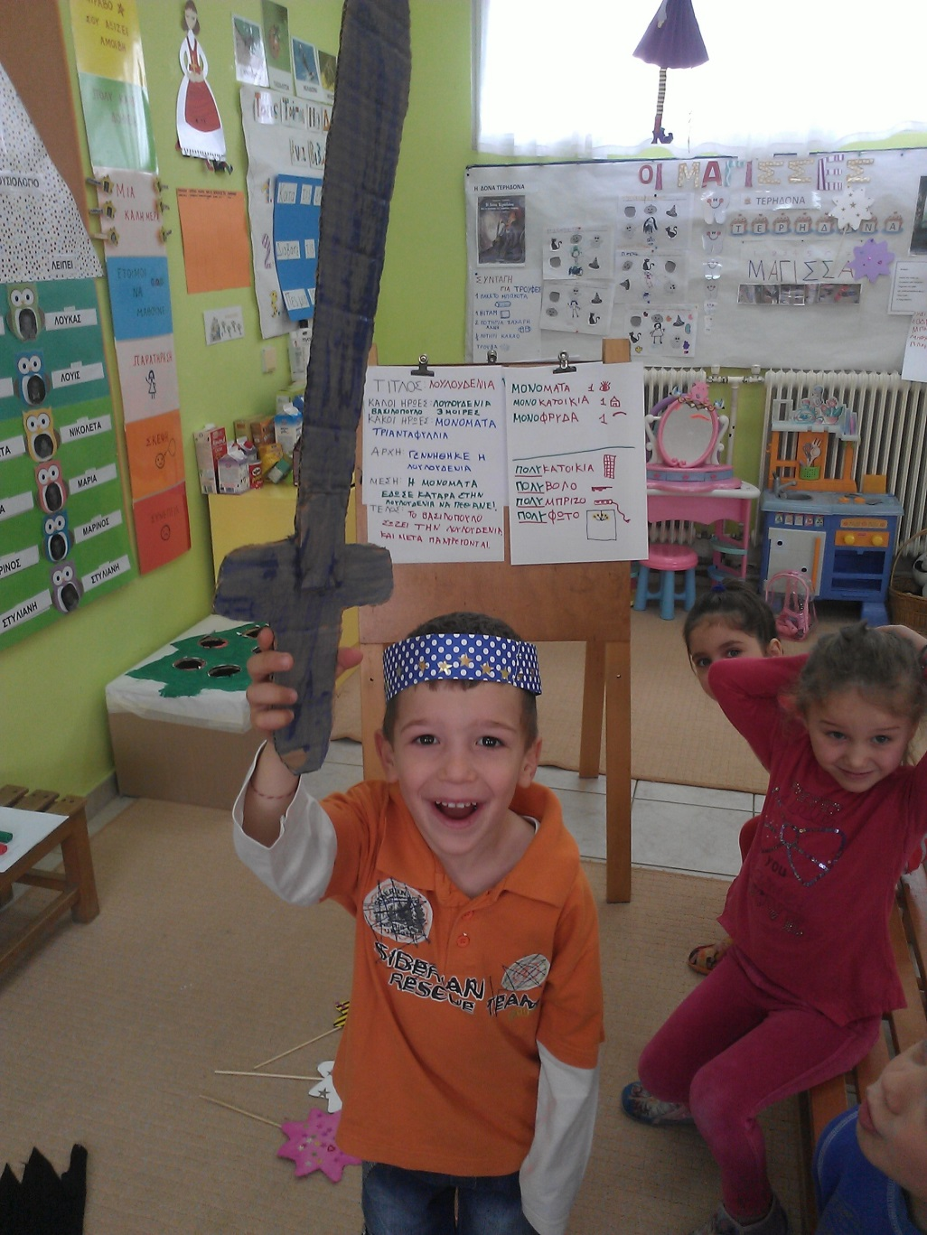

Slide 28
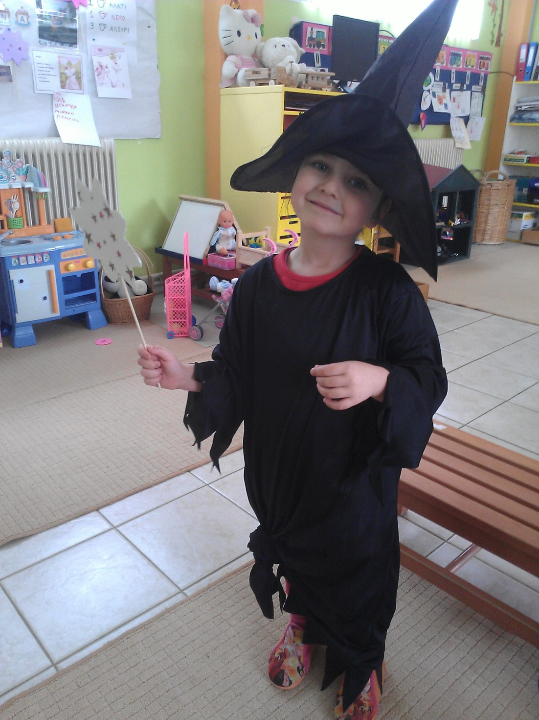

Slide 29
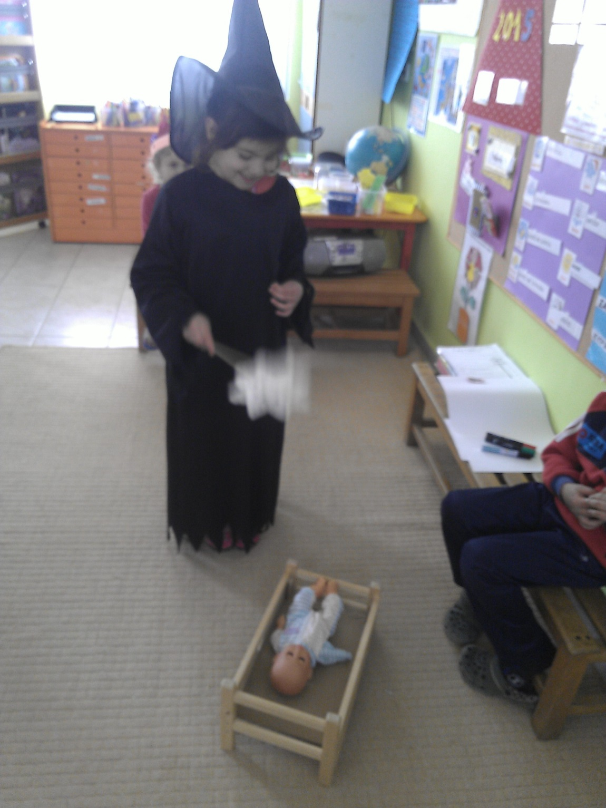

Slide 30
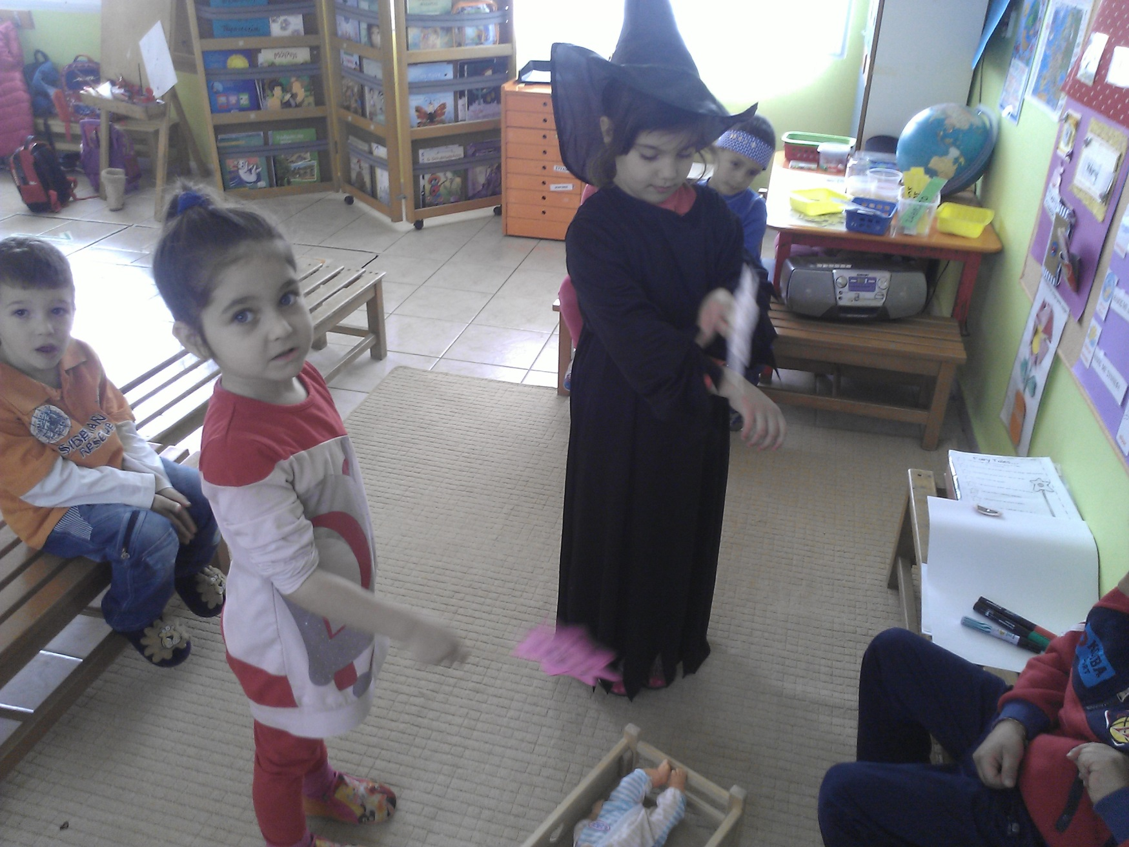

Slide 34
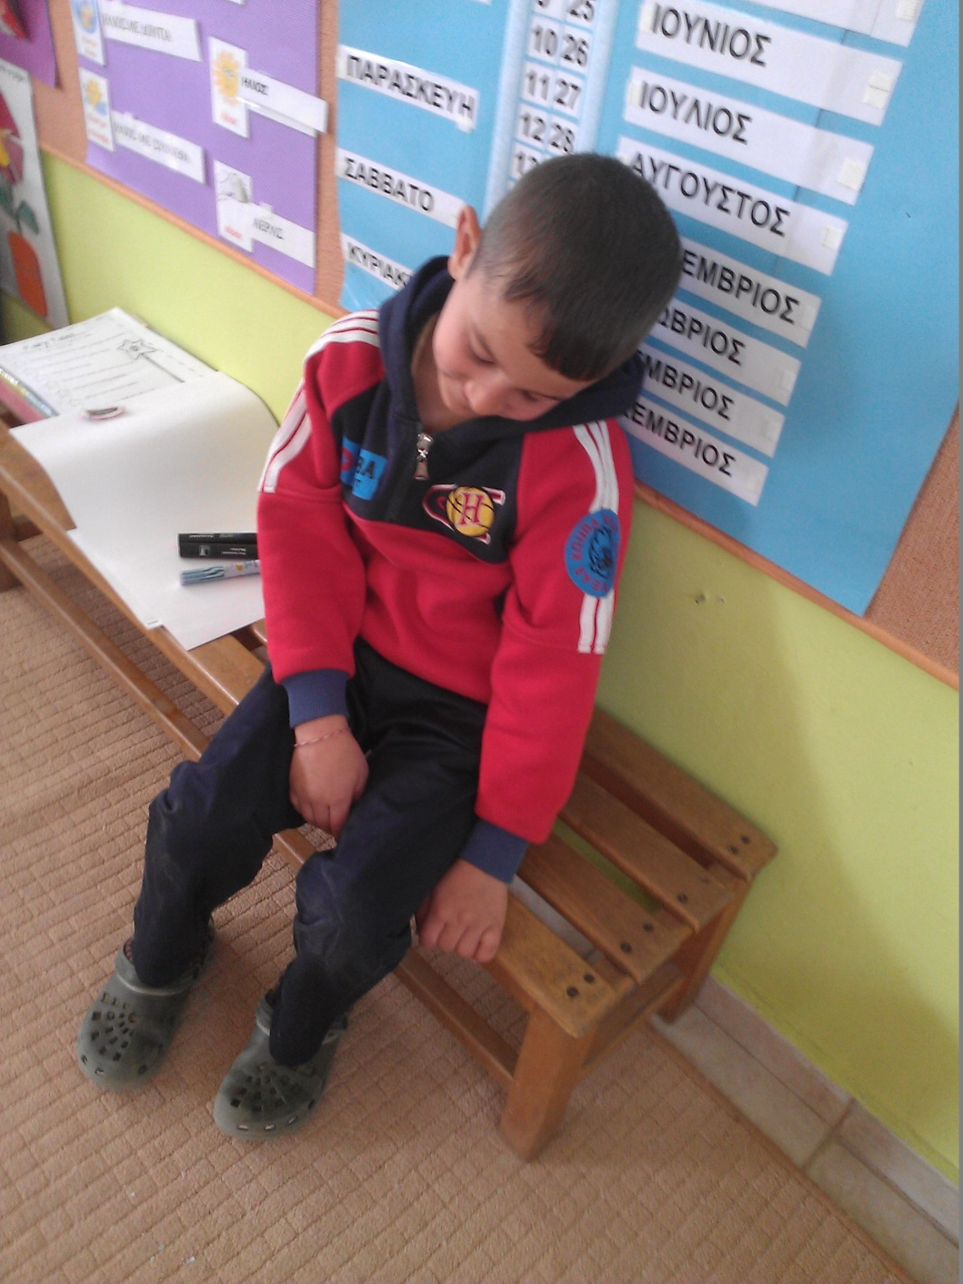

Slide 38
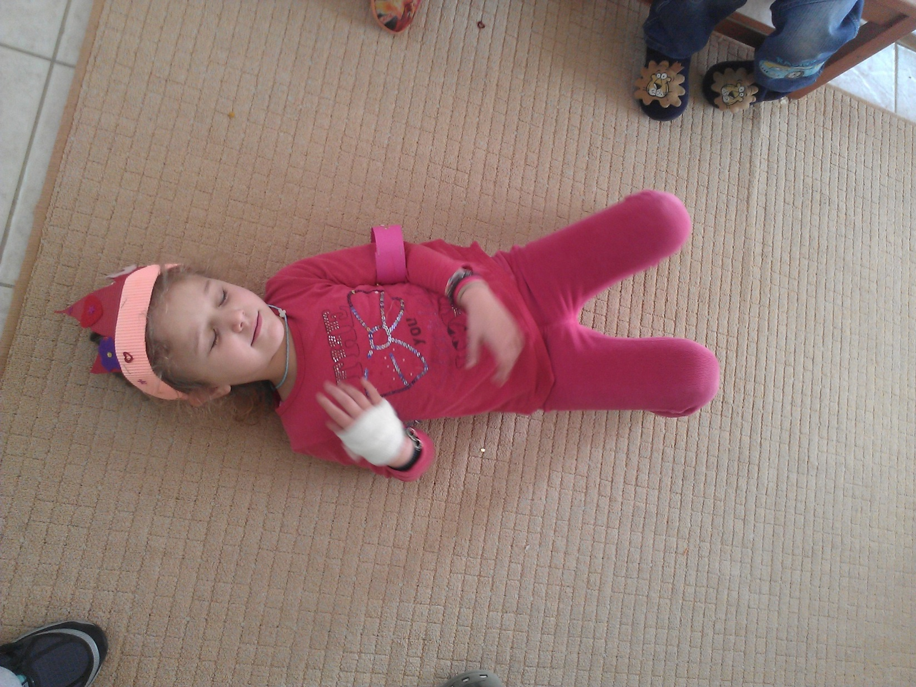

Slide 46
Μετά από brain storming διαλέξαμε μερικές λέξεις, και ξαναγράψαμε την ιστορία.

Slide 48
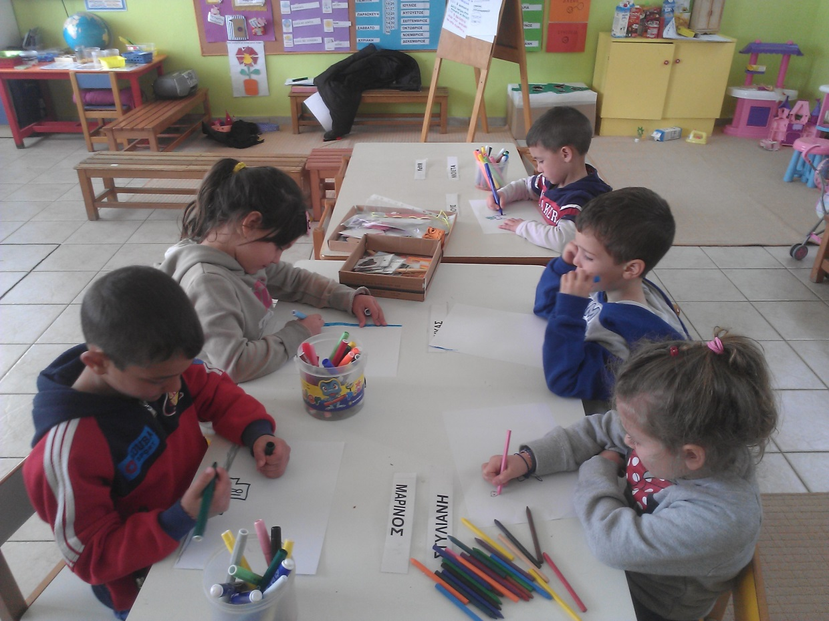
Εικονογραφήσαμε την ιστορία μας

Slide 49
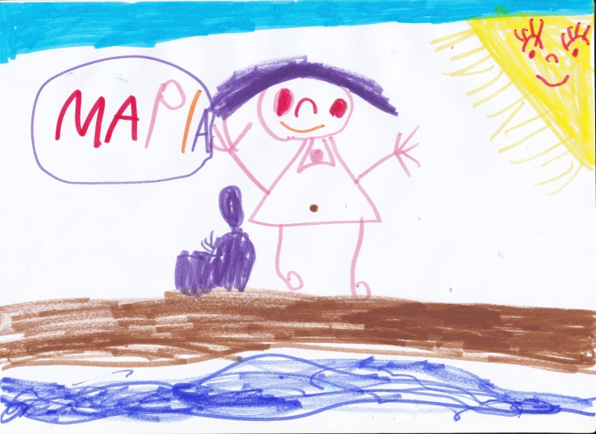
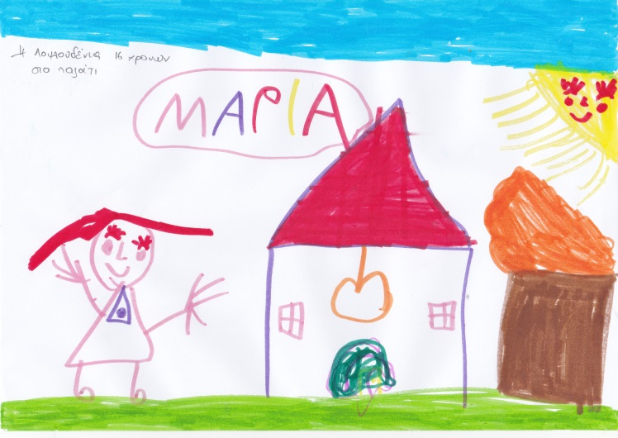
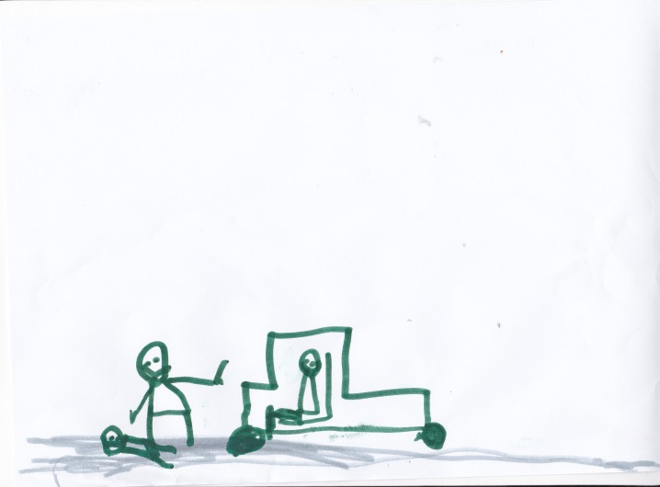
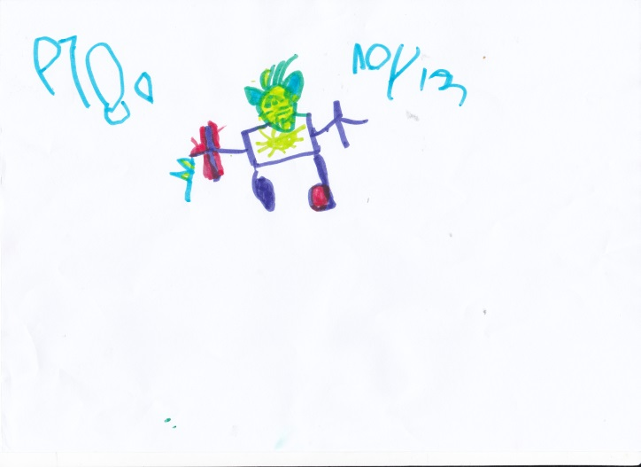
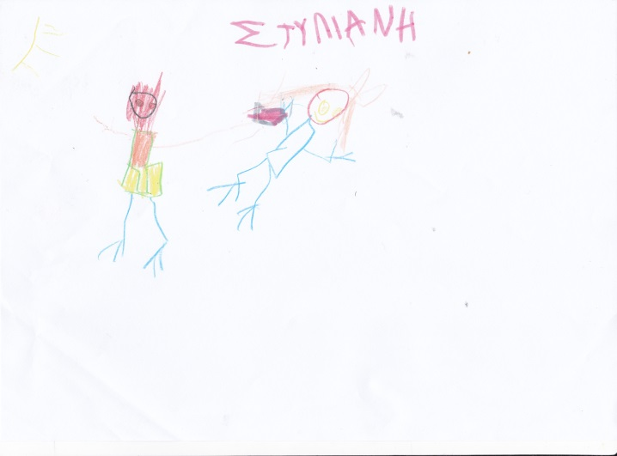
Και την κάναμε ψηφιακό παραμύθι:

Slide 50
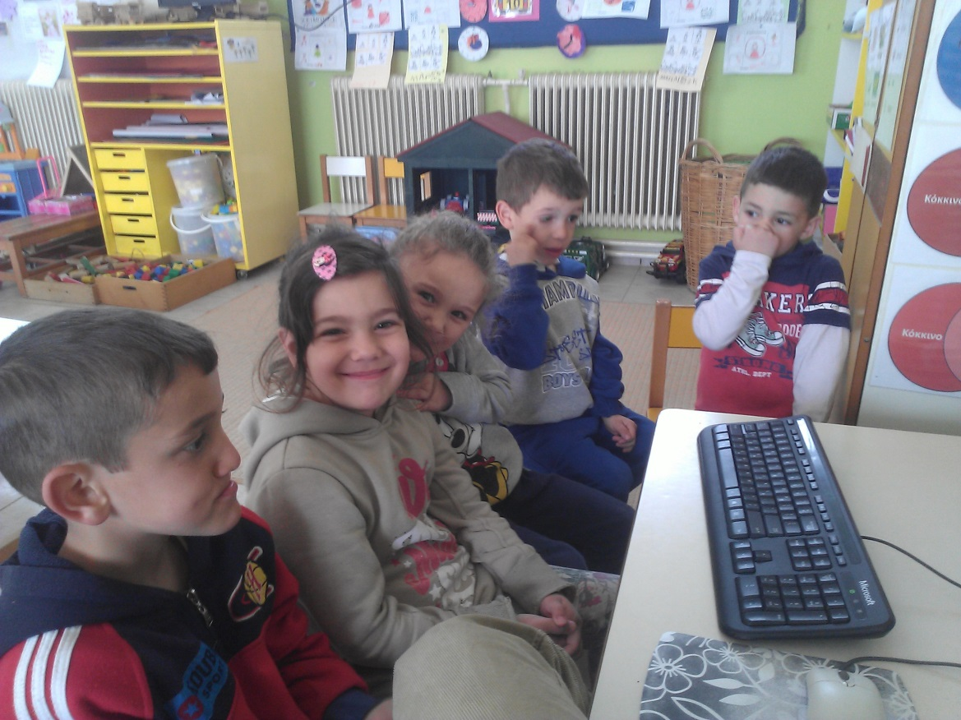
Χρησιμοποιήσαμε το Storybird
Και την ξαναγράψαμε

Slide 51
Και ζήσαμε εμείς
καλά….
κι εσείς
καλύτερα!

